Slide 1
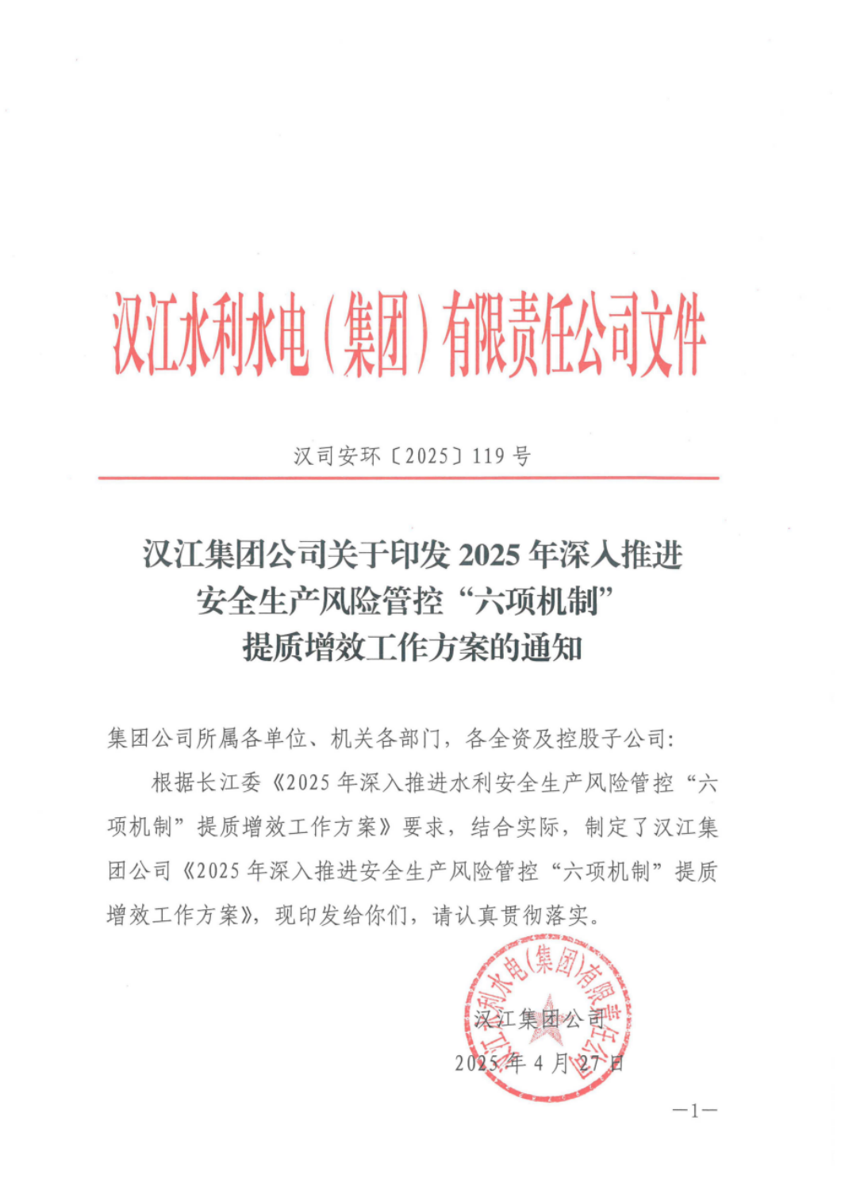
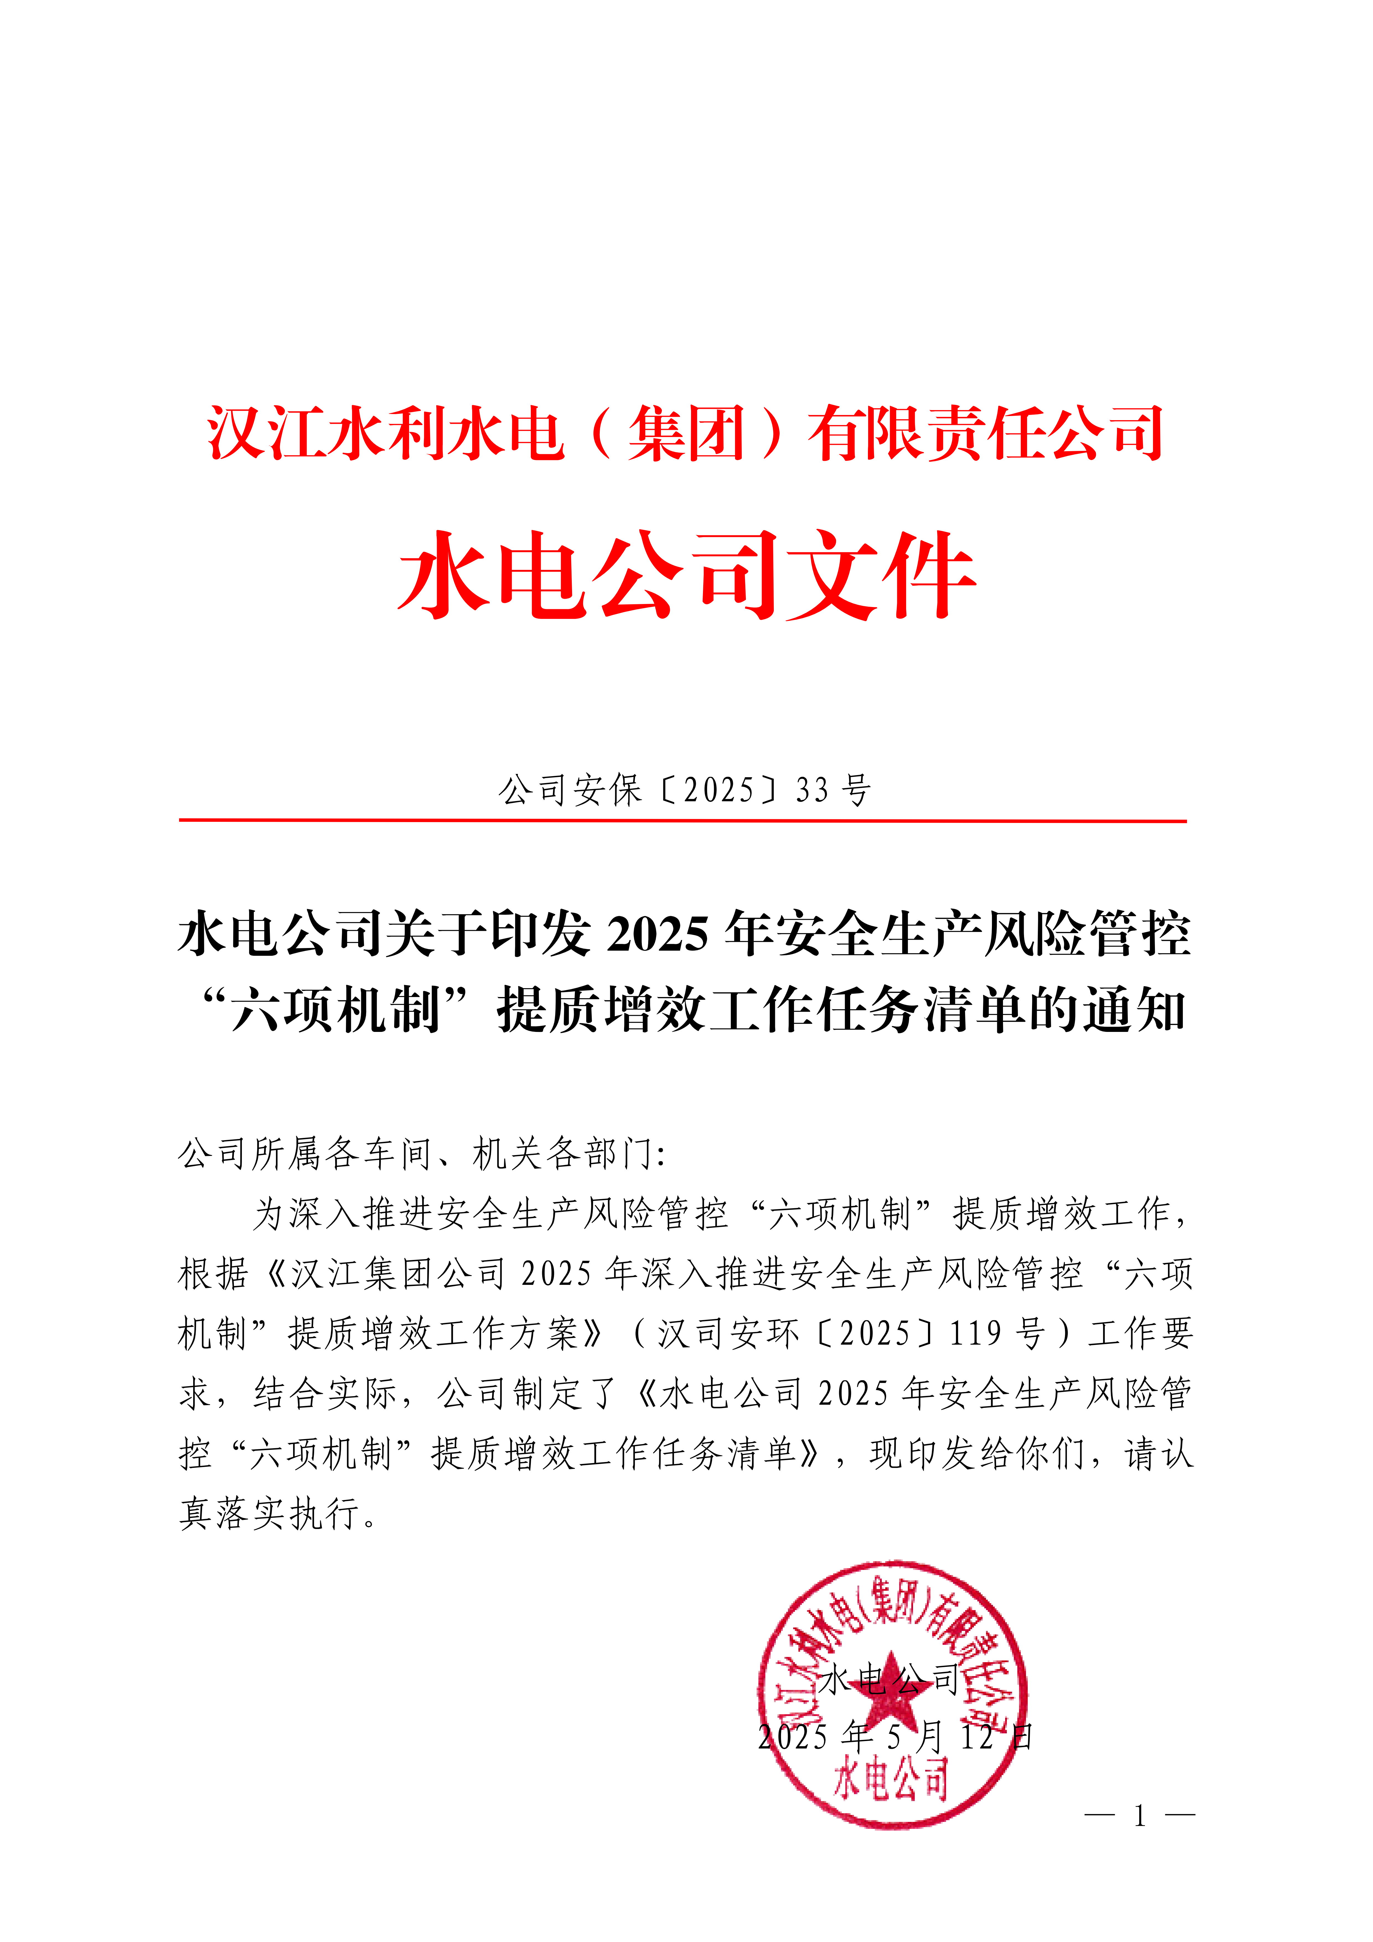
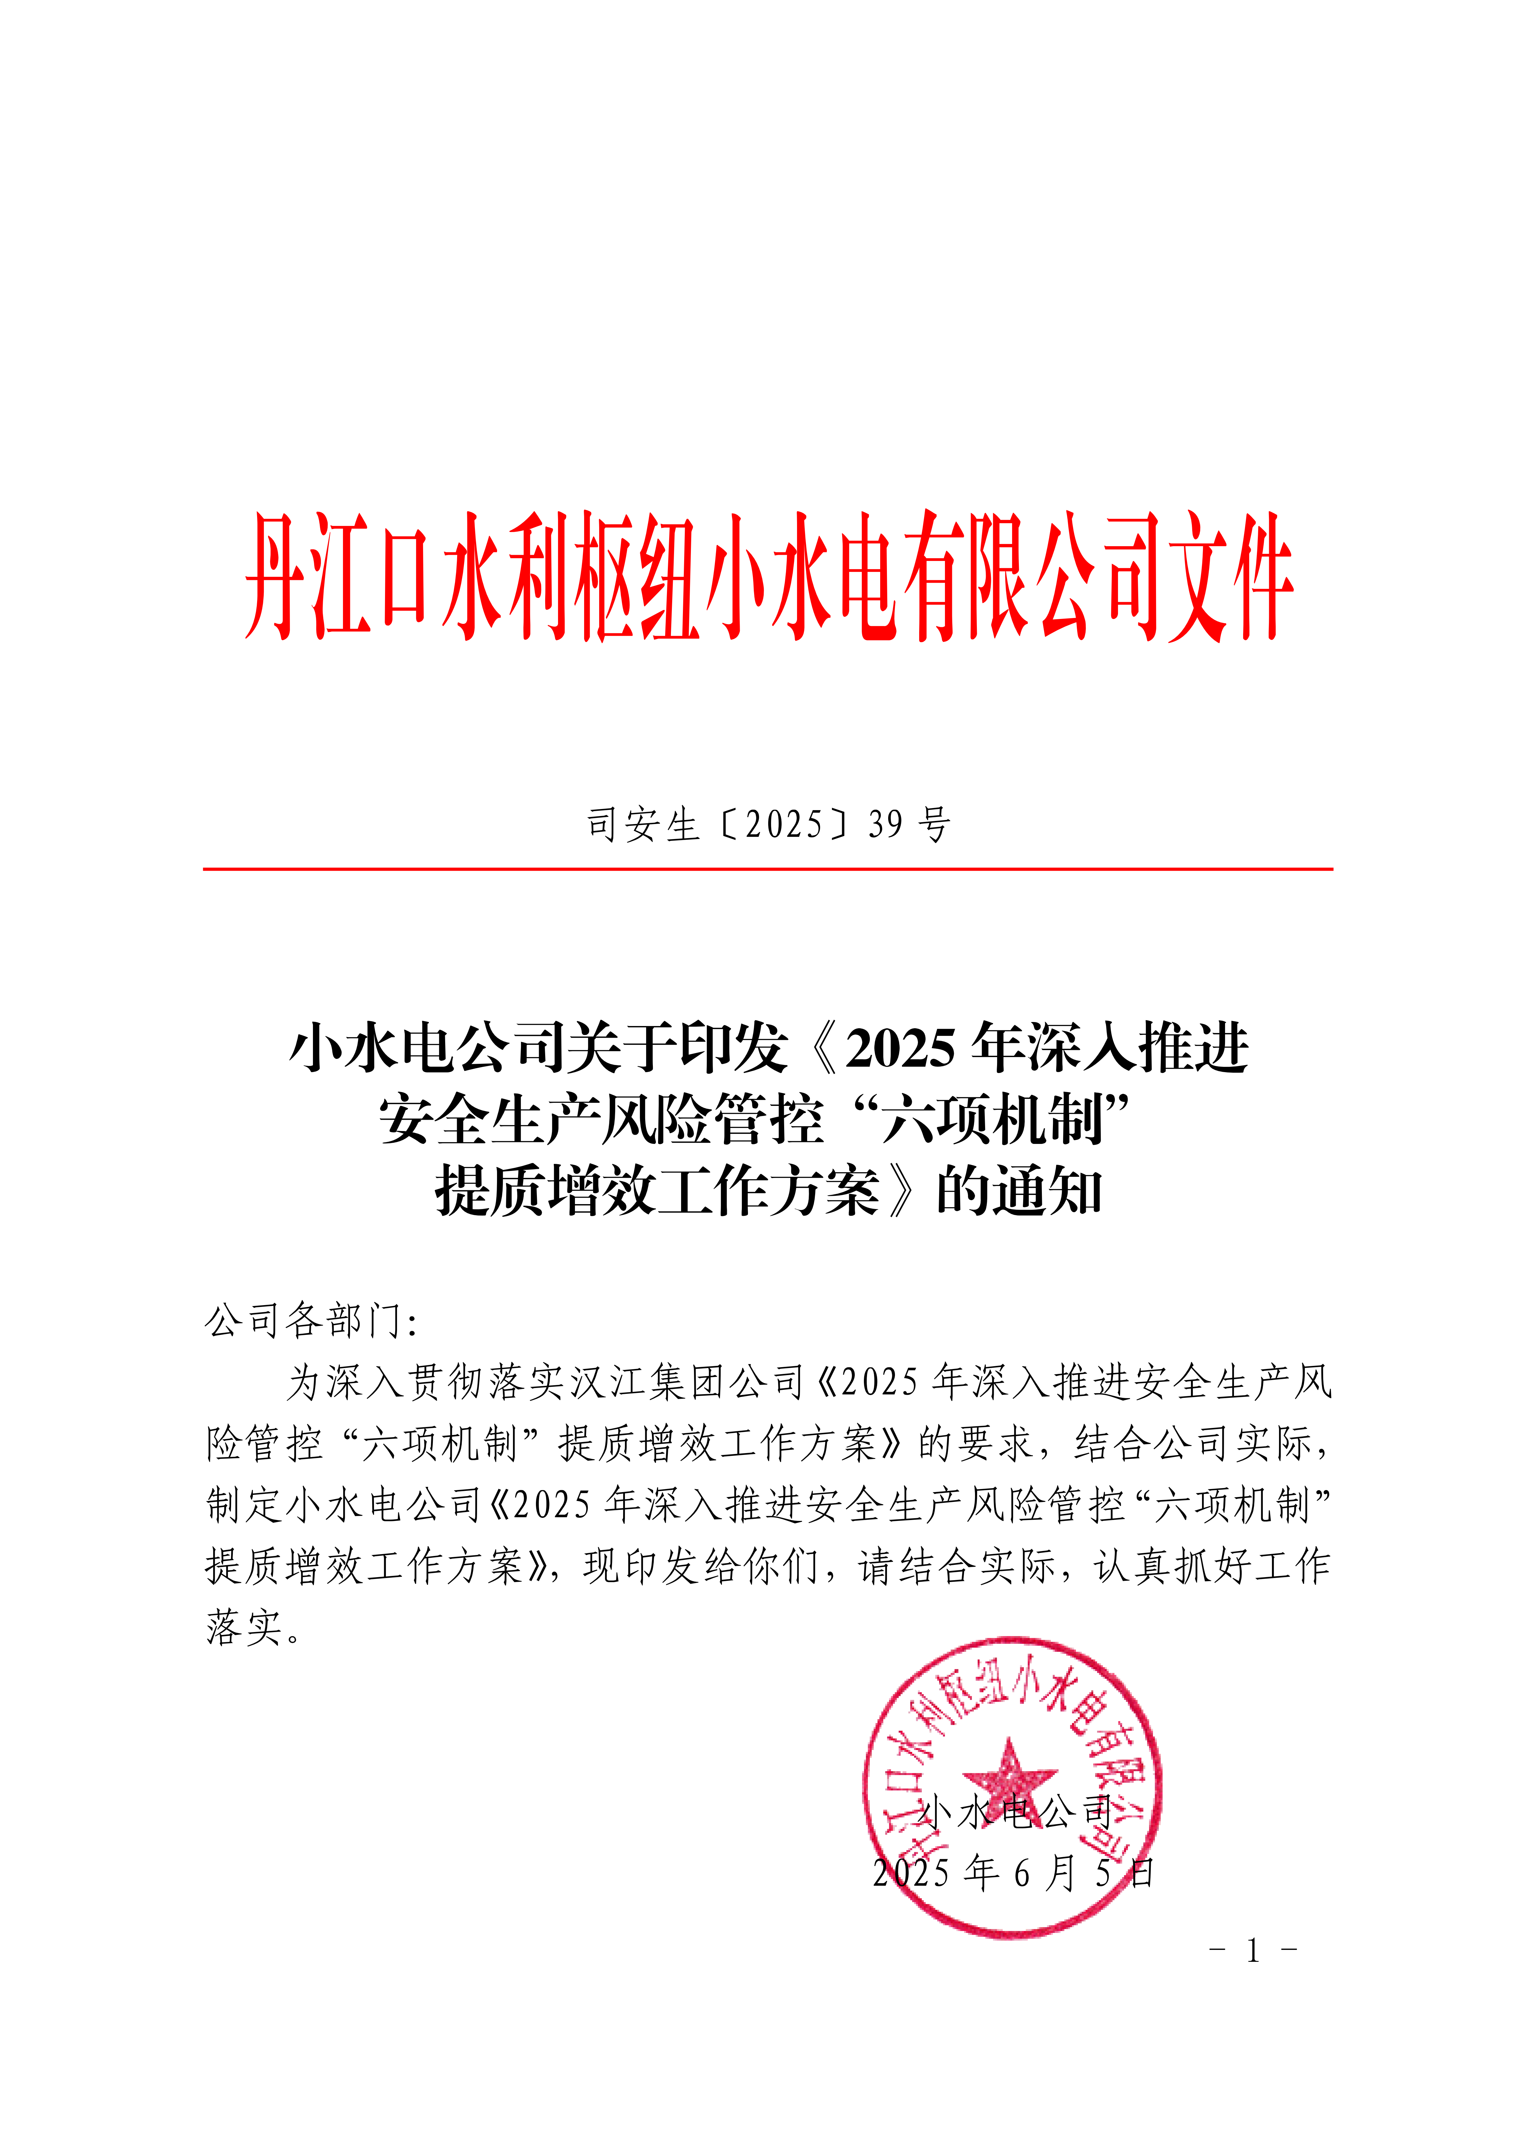
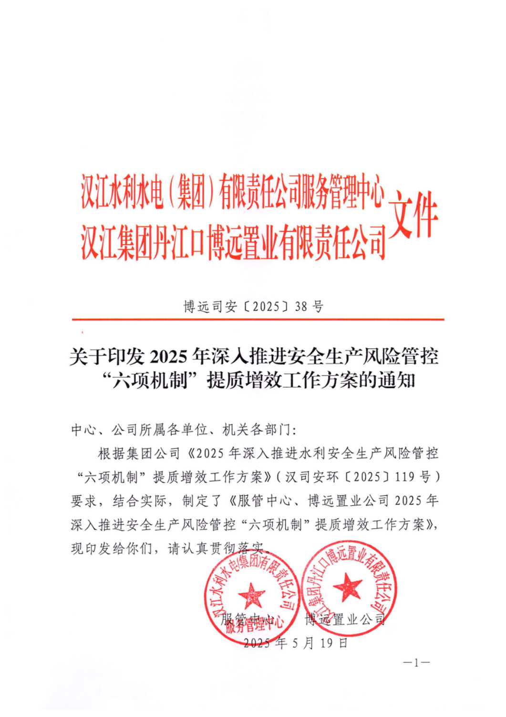
汉江集团安全生产风险管控“六项机制”
一、制定安全生产风险管控“六项机制”提质增效工作方案

Slide 2
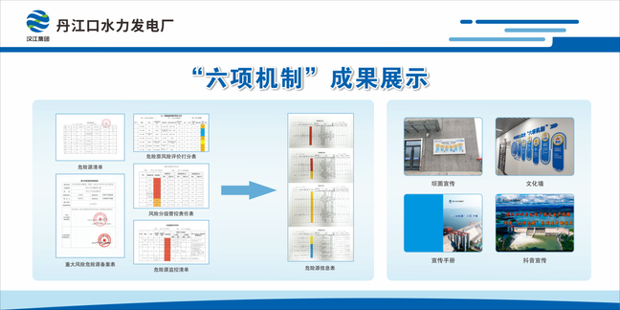
汉江集团安全生产风险管控“六项机制”
二、开展安全生产风险管控“六项机制”宣传

Slide 3
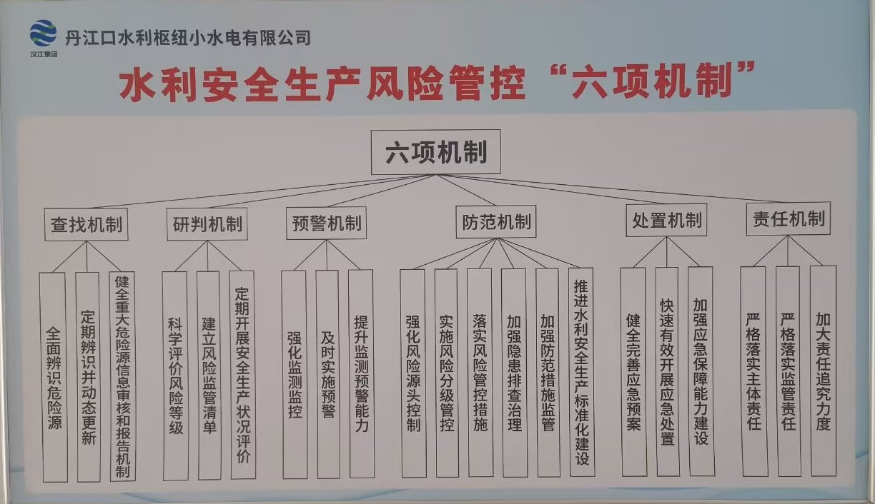
汉江集团安全生产风险管控“六项机制”
二、开展安全生产风险管控“六项机制”宣传

Slide 4
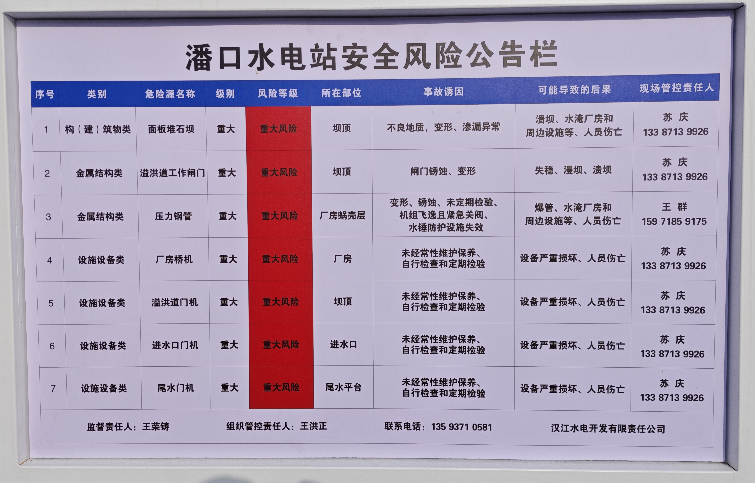
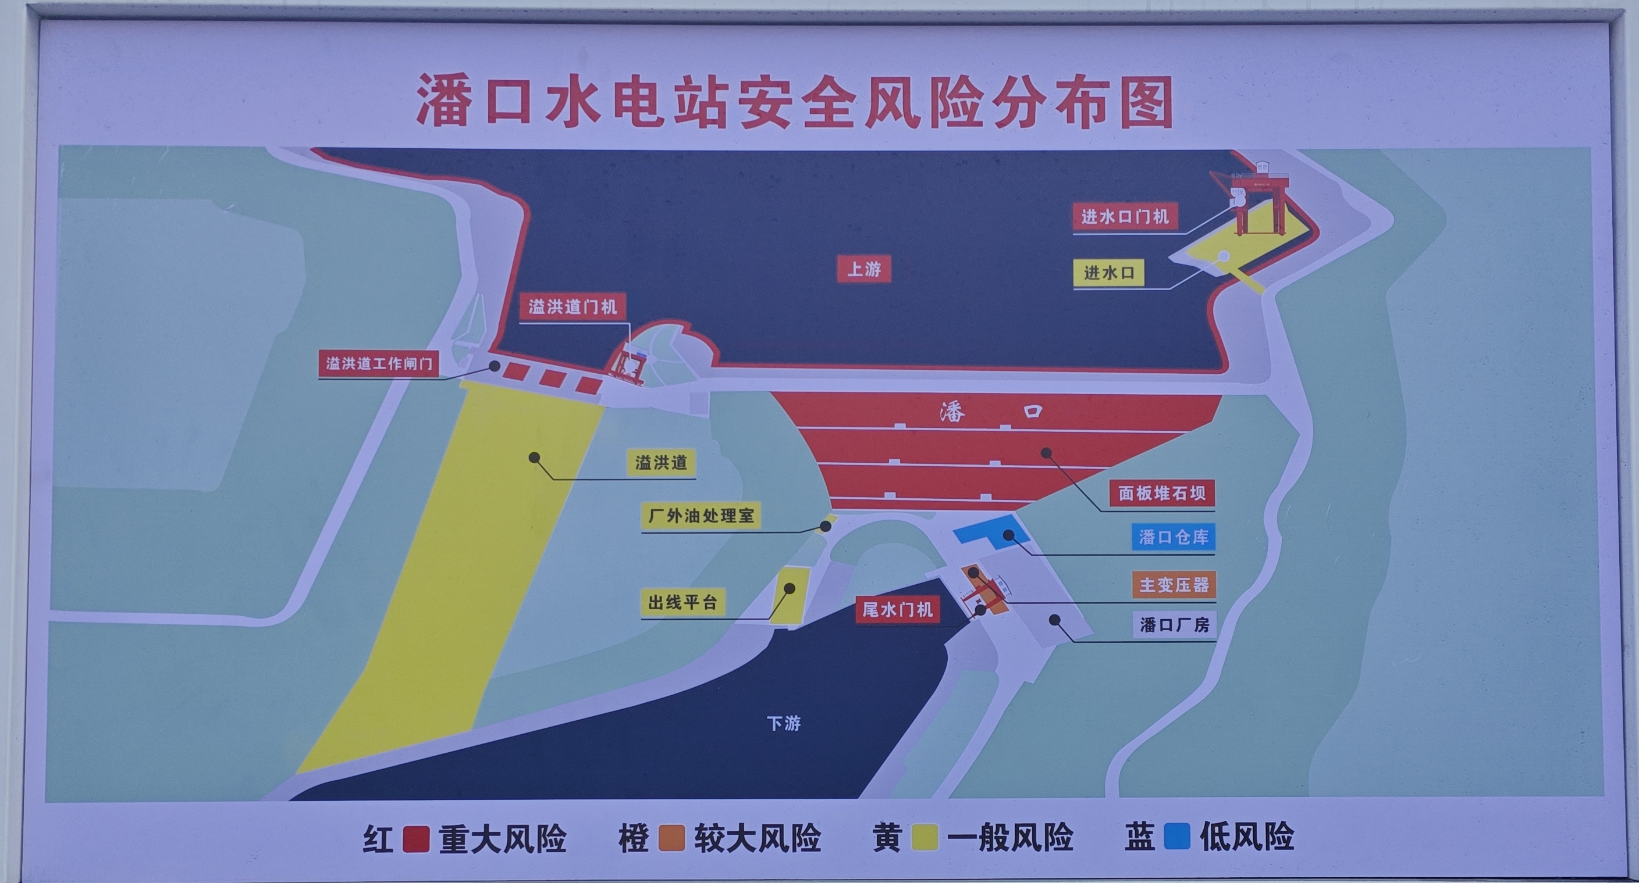
汉江集团安全生产风险管控“六项机制”
二、开展安全生产风险管控“六项机制”宣传

Slide 5
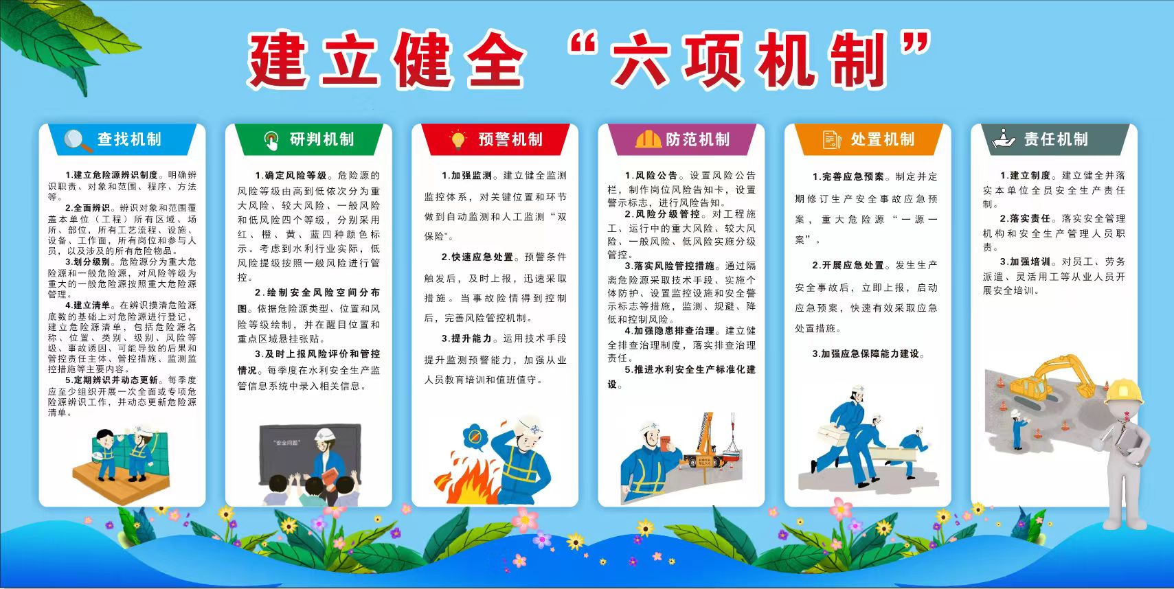
汉江集团安全生产风险管控“六项机制”
二、开展安全生产风险管控“六项机制”宣传
汉江孤山水电开发公司

Slide 6
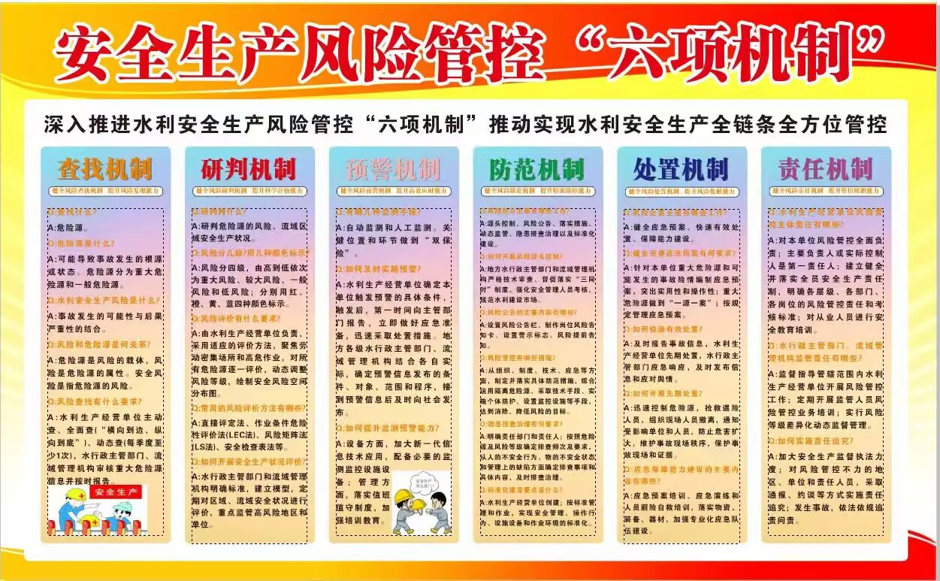
汉江集团安全生产风险管控“六项机制”
二、开展安全生产风险管控“六项机制”宣传
电化公司

Slide 7
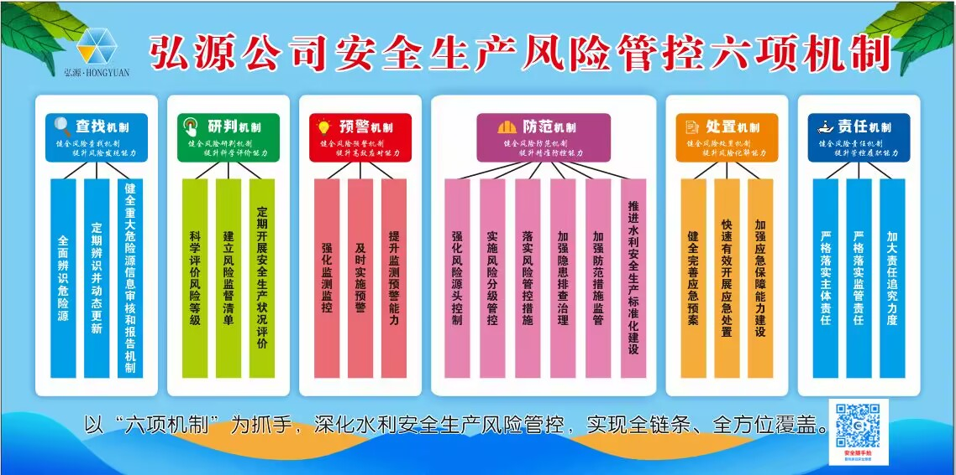
汉江集团安全生产风险管控“六项机制”
二、开展安全生产风险管控“六项机制”宣传

Slide 8
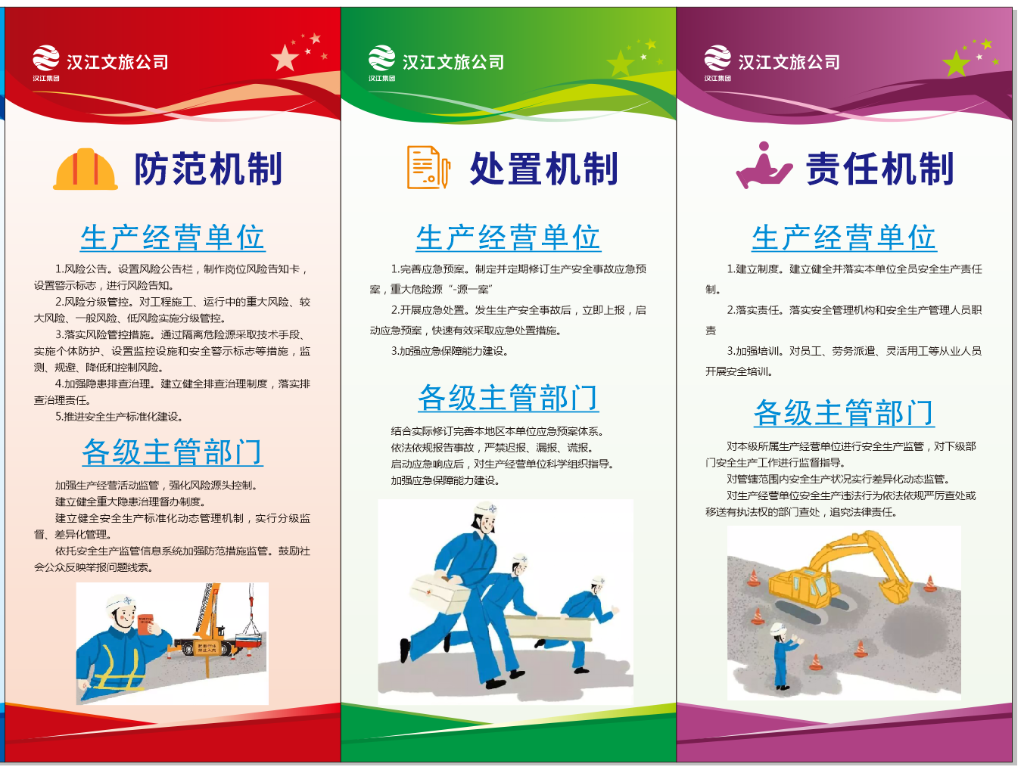
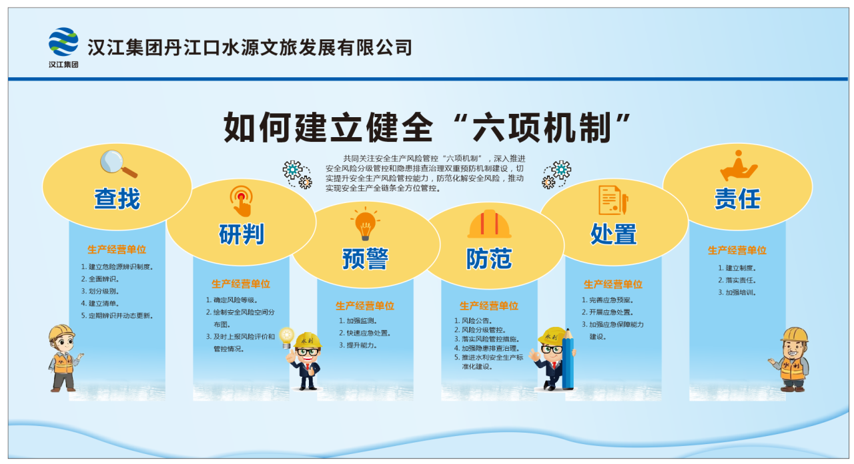
汉江集团安全生产风险管控“六项机制”
二、开展安全生产风险管控“六项机制”宣传

